Slide 1
Програма очищення водних ресурсів Волинської області

Slide 2
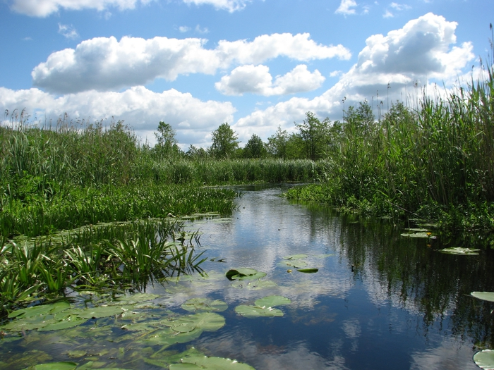
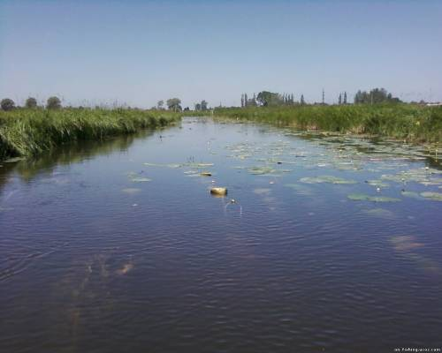
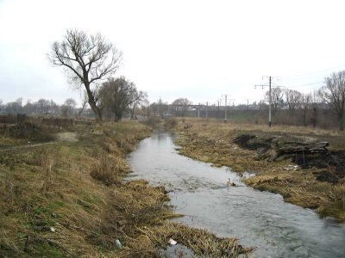
Сучасний стан
Р. Луга

Slide 3
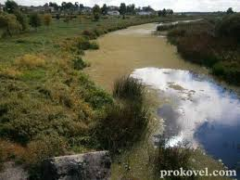
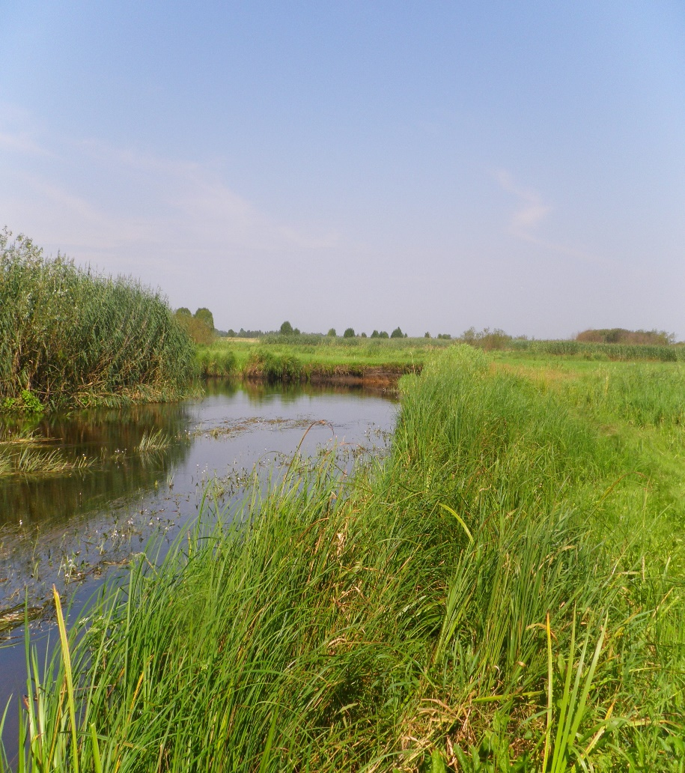
Сучасний стан р. Турія

Slide 4
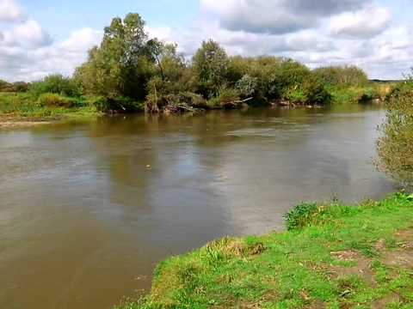
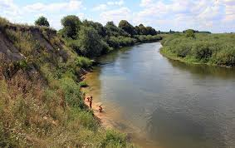
Сучасний стан р. Стир

Slide 5
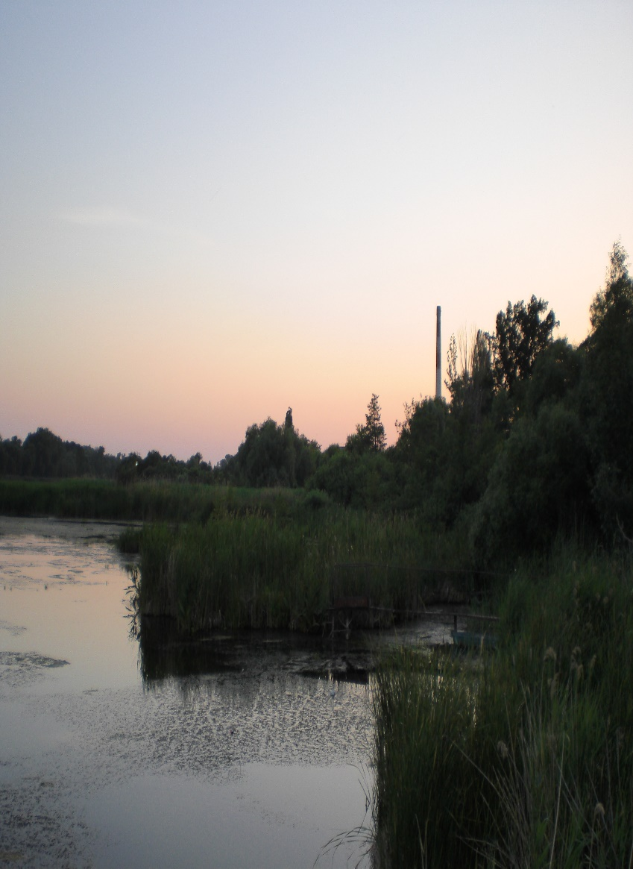
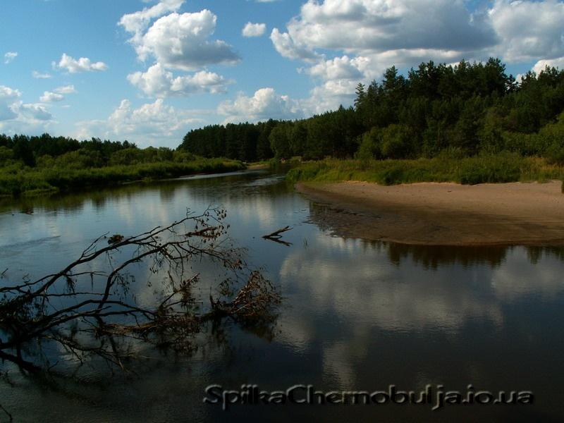
Сучасний стан р. Прип’ять

Slide 6
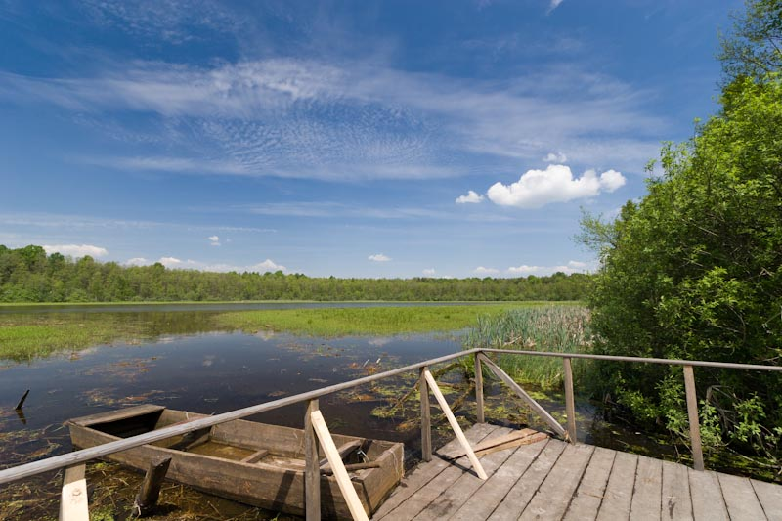
Сучасний стан о. Нечимне
«Саме озеро - тиховоде, вкрите ряскою та лататтям, але з чистим плесом посередині. Містина вся дика, таємнича, але не понура, - повна ніжної, задумливої поліської краси.»
Писала Леся Українка

Slide 7
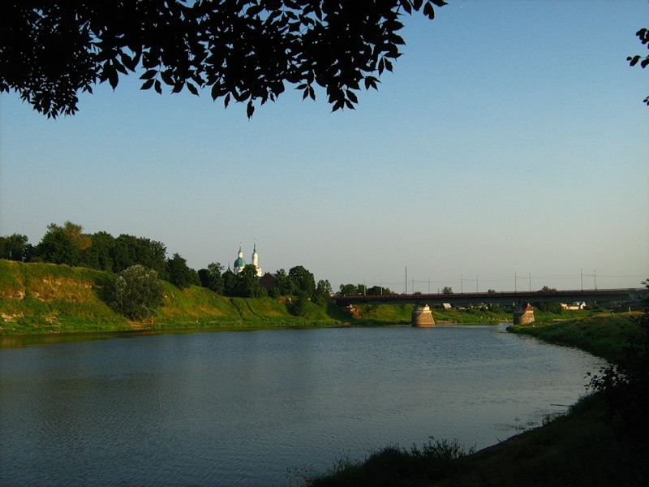
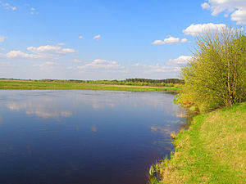
Після реалізації програми
Річка Луга
Річка Турія

Slide 8
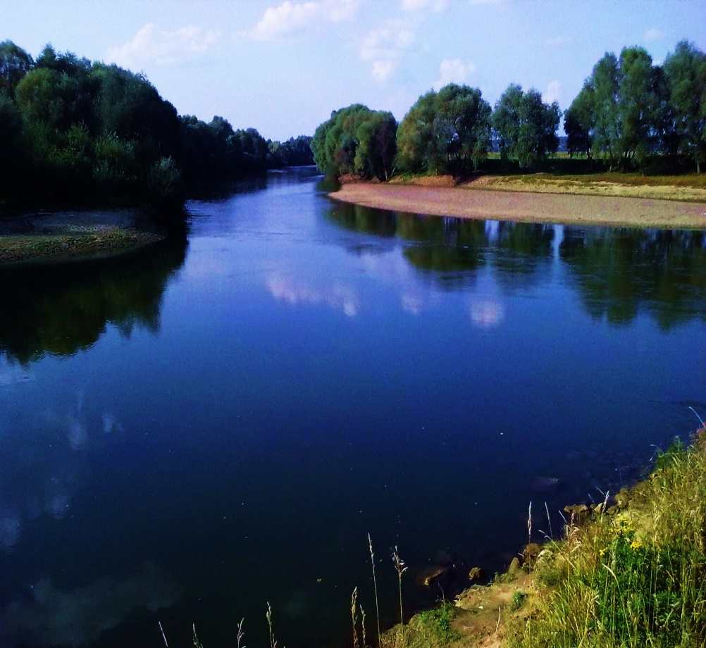
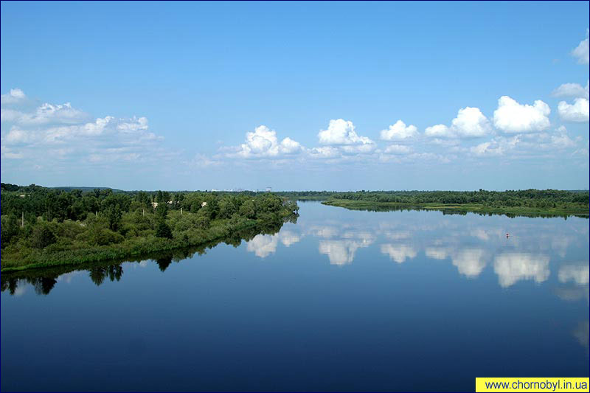
Після реалізації програми
Річка Стир
Річка Прип’ять

Slide 9
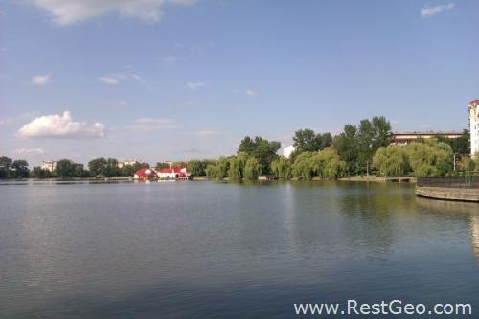
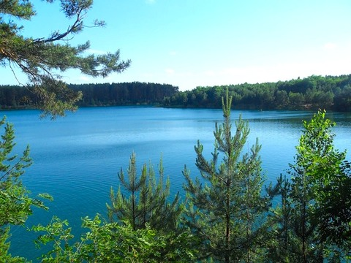
Після реалізації програми
Озеро Нечимне

Slide 10



Що потрібно зробити для розвитку водного туризму ??
Створення реклами
Розробка маршрутів та їх обґрунтування.
Залучення інвесторів та їх мотивація.
.

Slide 11
Дякую за увагу

